Slide 1
从 LCF 到 BiGRU
轨迹增强检测
Layerwise Convergence Fingerprints 的方法复述与创新扩展设想
越狱提示检测
残差流差分
跨层轨迹建模
汇报目标：讲清 LCF 的检测链路，并自然引出 BiGRU 作为对“层间计算轨迹”的显式建模模块。
导师汇报草案
Notes:
开场强调这不是完全推翻 LCF，而是基于 LCF 的 residual-delta 信号做序列建模增强。

Slide 2
问题背景
02 / 12
流利越狱提示的难点
AutoDAN、PAIR 等攻击表面自然，异常未必在文本层面显著；更可靠的信号可能藏在模型内部计算过程中。
表面语言正常
输出前检测困难
内部轨迹可能异常
PAIR / AutoDAN 往往用合理语气、情境包装、免责声明或角色设定完成绕过。
如果等到模型已经生成危险内容再拦截，风险和延迟都更高；运行时检测应尽量发生在 prefill 后。
即便文本流利，提示词仍可能诱导模型在中间层发生意图重定向和安全边界偏移。
Notes:
这一页建立为什么 hidden-state based 检测有价值。

Slide 3
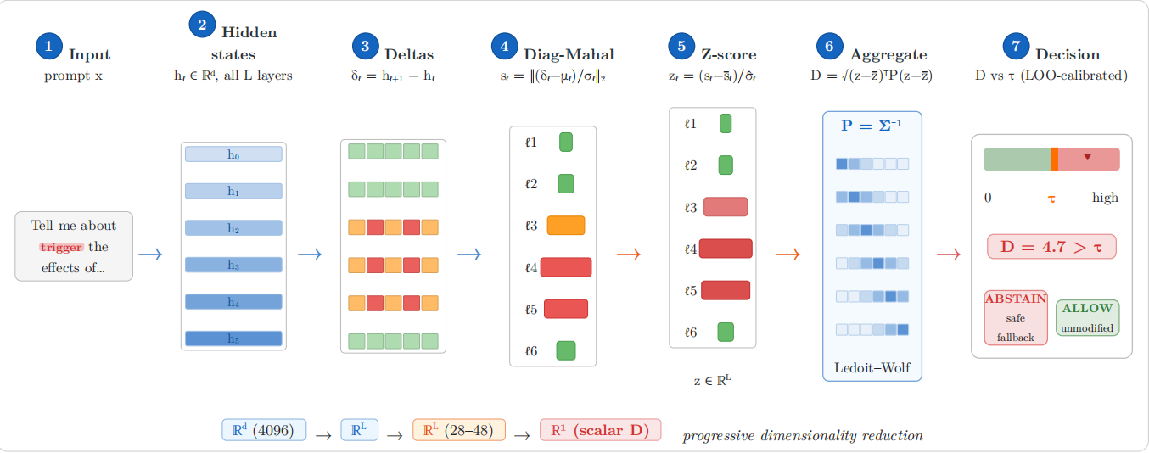
LCF 核心洞察
03 / 12
LCF：把每层 residual stream 的收敛行为当作指纹
同一个模型面对良性提示时，各层残差流差分会形成稳定的正常分布；异常提示会偏离这个分布。
Notes:
引用项目 README 和 runtime_control/multilayer.py 的实现逻辑。

Slide 4
LCF 特征提取
04 / 12
第一步：从 hidden states 得到层间差分序列
LCF 不直接看每层 h_l 的绝对值，而看 residual stream 在相邻层之间的变化。
相邻层变换
δₗ = hₗ₊₁ - hₗ
hₗ
hₗ₊₁
每层一个向量
实现位置
关键取样
项目中 collect_deltas / collect_all_layer_deltas 已经用 output_hidden_states=True 提取 δₗ。
当前 LCF 实现使用最后 token 位置的 hₗ₊₁ - hₗ，覆盖所有 Transformer 层。
Notes:
这里讲 δ_l 是向量，为后面 BiGRU 输入选择埋伏笔。

Slide 5
LCF 打分
05 / 12
第二步：把向量差分转成每层异常强度
每层用良性校准集估计 μₗ 与 σₗ，再把 δₗ 标准化并取 L2 范数。
zₗ = (δₗ - μₗ) / σₗ
sₗ = || zₗ ||₂
标准化后的 residual-delta 向量
每层一个标量异常强度
聚合方式
LCF 将 per-layer score 向量再做 z-score，并用 Ledoit-Wolf Mahalanobis 得到整体异常分数。
[s₀, s₁, ..., sₗ₋₁]
Notes:
这页铺垫 s_l 是 LCF 主输入，而 BiGRU 可以选择 s_l 或 z_l。

Slide 6
阈值校准
06 / 12
第三步：每个模型单独校准阈值
LCF 的判断不是跨模型比较绝对分数，而是看分数是否超过该模型自己的 benign 阈值。
校准集
Leave-one-out
阈值
每个模型取 200 条良性提示；只用于估计正常分布和阈值。
对校准样本做 LOO 评分，得到 clean score 分布。
threshold = percentile(loo_scores, 90)，并设置下限至少 1.0。
结论：BiGRU 后续也应该沿用“每模型 benign calibration threshold”，而不是固定 0.5。
Notes:
强调用户提到的 per-model threshold 是后续 BiGRU 设计的关键。

Slide 7
现有基础
07 / 12
当前项目已足够支撑 BiGRU 最小复现实验
可以基于当前仓库中 δ_l 提取逻辑、良性校准数据和多类越狱测试集。
200
69
100
200
200
GCG 越狱样本
PAIR 越狱样本
DAN / Roleplay
clean refusal
clean negsentiment
已有 LCF 结果示例
缺口
Qwen2.5-7B-Instruct 上：GCG 88.5%，PAIR 87.0%，DAN/Roleplay 100%，clean FPR 10%。
仓库未包含 AutoDAN 数据；MVP 可先验证 GCG/DAN 训练、PAIR holdout 泛化。
Notes:
这里给导师传递 feasibility：不是空想，数据和特征提取都已有。

Slide 8
LCF 的盲区
08 / 12
LCF 强在统计偏离，但没有显式建模轨迹演化
LCF 主要回答“每层偏离多远、整体是否偏离”；但流利越狱可能体现为层间动态模式。
层顺序利用有限
方向信息被压缩
非线性模式不足
Mahalanobis 聚合看到固定维度向量，但没有递归地解释前后层转变是否自然。
sₗ = ||zₗ||₂ 只保留偏离强度，丢掉 zₗ 的方向演化。
渐进偏移、阶段性异常、补偿式异常不一定能被二阶统计距离充分表达。
这不是否定 LCF，而是给出一个自然增强点：把 layerwise fingerprint 当作计算轨迹来建模。
Notes:
这页是转折页，要讲得谨慎：LCF 已有效，但还有序列建模空间。

Slide 9
引入 BiGRU
09 / 12
BiGRU 的意义：从静态指纹到计算轨迹
BiGRU 不是为了增加复杂度，而是显式学习层间 residual-delta 序列的上下文依赖。
顺序结构
结合此前层路径判断当前层。
x₀
双向上下文
所有层已知，可同时利用浅层与深层信息
xₗ = concat(projected zₗ, sₗ)
Notes:
强调 BiGRU 的归纳偏置适合短层序列、小样本、全层可见。

Slide 10
模块设计
10 / 12
计划的改进：Hybrid 输入 + BiGRU + 每模型校准阈值
先保留 LCF 的 clean normalization，再让 BiGRU 学习跨层动态。
δₗ
zₗ
projected zₗ + sₗ
BiGRU
score
原始层间差分
clean 标准化
低维方向 + 强度
双向轨迹编码
异常概率/分数
为什么不直接用 δₗ
为什么不只用 sₗ
维度高、尺度跨模型差异大、200 条校准集不足以稳定训练。
稳定但丢失方向信息；hybrid 输入能同时保留偏离强度与轨迹方向。
Notes:
这一页给出具体设计选择：z_l 的低维投影 + s_l。

Slide 11
MVP 实验
11 / 12
最小可复现实验：验证“流利越狱”的跨攻击泛化
现有数据已经可以支持第一版实验，重点不是追求大规模，而是验证 BiGRU 是否补充 LCF。
训练
校准
测试
消融
benign + GCG + DAN / Roleplay
监督 BCE：benign=0，jailbreak=1
每个 backbone model 取 200 条 benign
threshold = P90 / P95 / P99
PAIR holdout + clean test
报告 TPR@FPR、AUC、误报率
LCF
BiGRU(s_l)
BiGRU(z_l)
Hybrid
Fusion
关键问题：BiGRU 是否能在 PAIR 这种流利越狱上提升 matched-FPR 下的检测率？
Notes:
导师可能会问数据少，这里承认是 MVP，并通过 holdout 泛化设计提高说服力。

Slide 12
预期贡献
12 / 12
创新点：Trajectory-aware LCF
把 LCF 的 layerwise convergence fingerprint 从静态统计聚合扩展为跨层计算轨迹建模。
方法贡献
实验贡献
部署一致性
在 LCF 的 δₗ / zₗ 基础上，引入轻量 BiGRU 学习层间动态模式。
用现有 GCG/DAN/PAIR 数据检验跨攻击泛化，尤其关注流利越狱。
沿用每模型 benign calibration threshold，避免跨模型绝对分数不可比。
下一步：实现特征缓存与 BiGRU 训练脚本，先跑 Hybrid vs LCF 的 PAIR holdout 对比。
Notes:
收束：不是要立刻证明完全优于 LCF，而是提出一个清晰可验证的创新假设。

